Slide 1
Keras – Neurónová sieť
Miroslav Grofčík

Slide 2
Úvod
Vývoj NS, kt. bude predikovať výsledky zápasov (League of Legends)
Neurónová sieť – Keras
Práca s datasetom – knižnica pandas

Slide 3
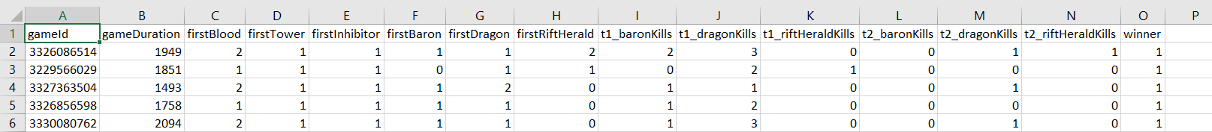
Dataset
Viac ako 50 000 záznamov
Obsahuje informácie ako gameId, gameDuration, firstBlood, firstTower, firstDragon, ..., winner

Slide 4
Príprava
Načítanie potrebných knižníc
Určenie názvov stĺpcov
Načítanie datasetu
Definovanie trénovacícj dát/premenných

Slide 5
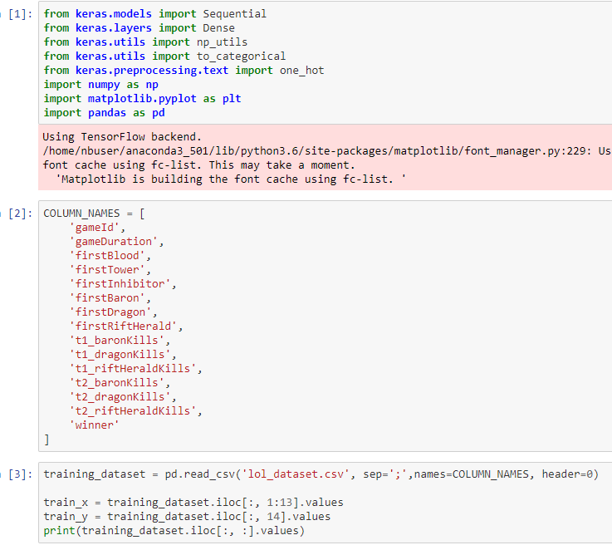

Slide 6
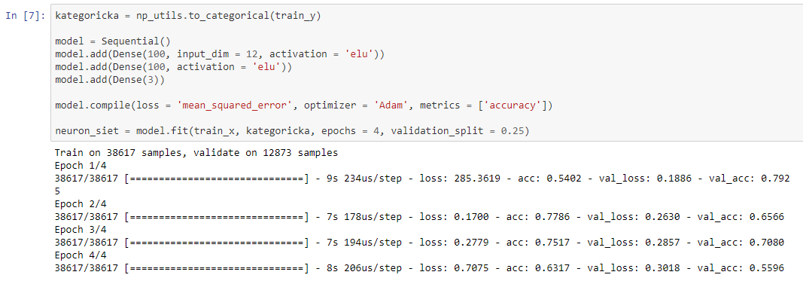
Model
75% trénovacie dáta
25% testovacie dáta
Elu
Adam

Slide 7
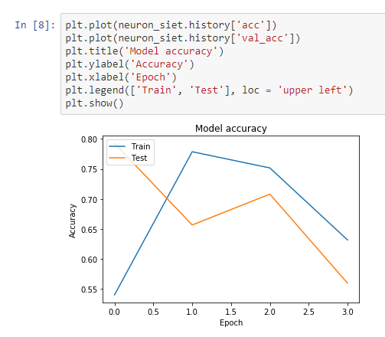
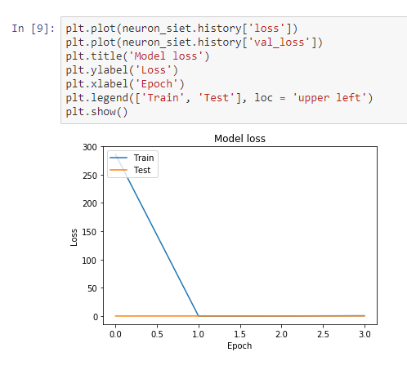
Výstupné grafy

Slide 8
Zdroje
https://keras.io/
https://www.kaggle.com/datasnaek/league-of-legends

